Slide 1
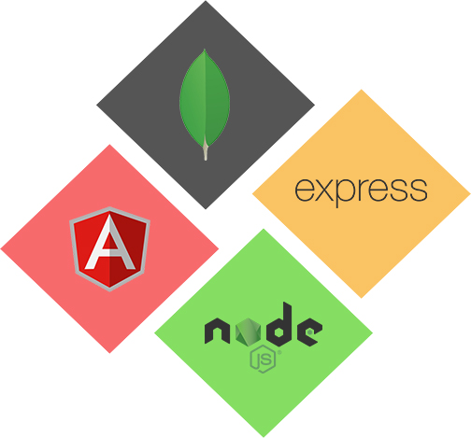
Módulo 7. MEAN STACK
Objetivos: Introducción al desarrollo web con MEAN STACK
Tema 1. Desarrollo web con MEAN STACK
Recursos:
https://www.youtube.com/watch?v=aLbDBaFYoLY

Slide 2
MEAN stack define el uso de las tecnologías MongoDB, Express,
Angular y Node para el desarrollo web. Su principal característica
es que todas estas tecnologías tienen JavaScript como lenguaje de programación común.

Slide 3
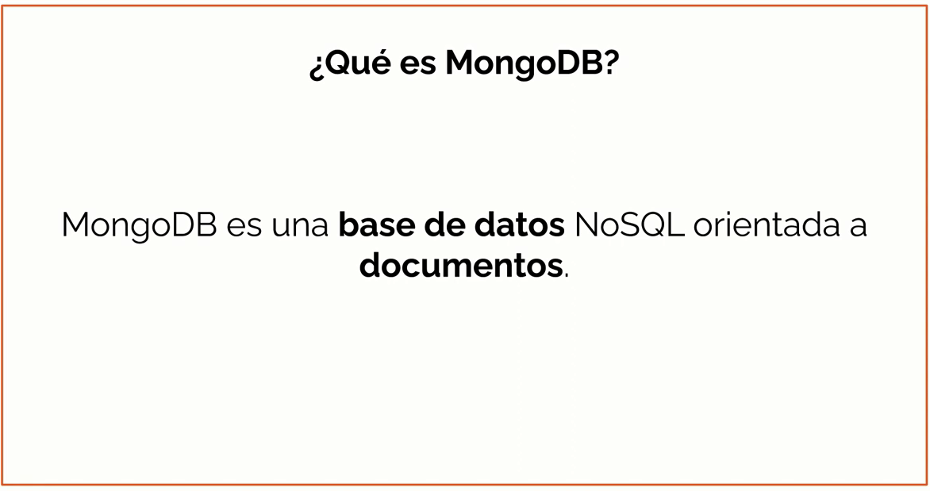

Slide 4
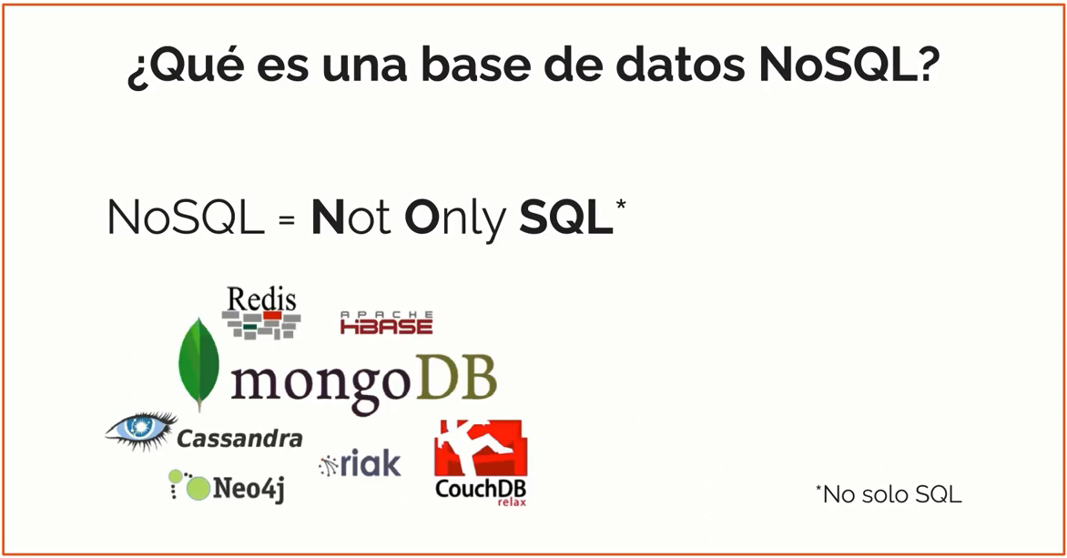
Estas bases de datos surgen debido a la existencia de una gran demanda de bases de datos que puedan trabajar con datos masivos de forma más eficiente. No utilizan tablas ni registros como las bases de datos tradicionales SQL, o sea no necesitan una estructura fija, por eso dan más flexibilidad

Slide 5
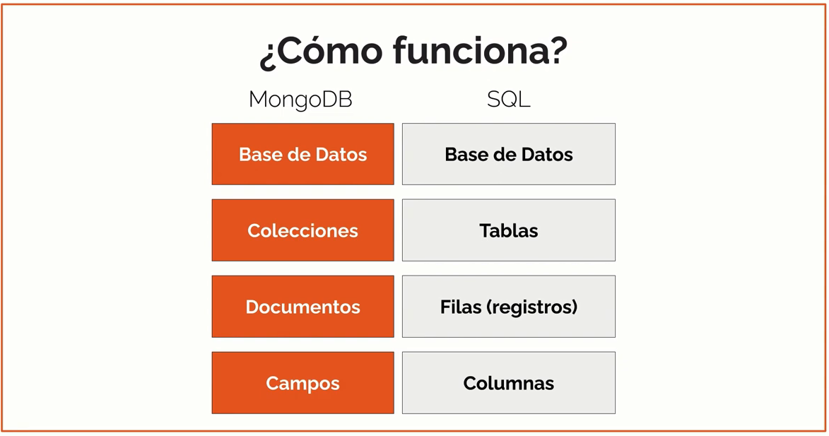

Slide 6
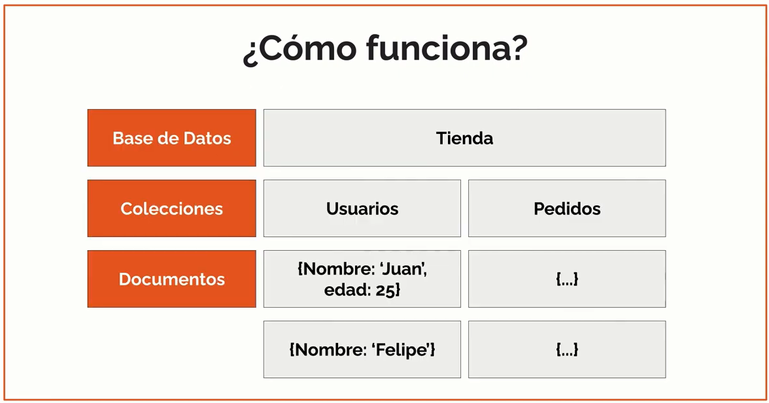
Notes:
Dentro de una colección podemos tener documentos con diferente estructura, no tienen un esquema específico. En una base de datos SQL tenemos que definir los campos aunque estén vacíos.
Las bases de datos no sql dan mucha flexibilidad porque no tenemos que crear tablas con valores vacíos.

Slide 7
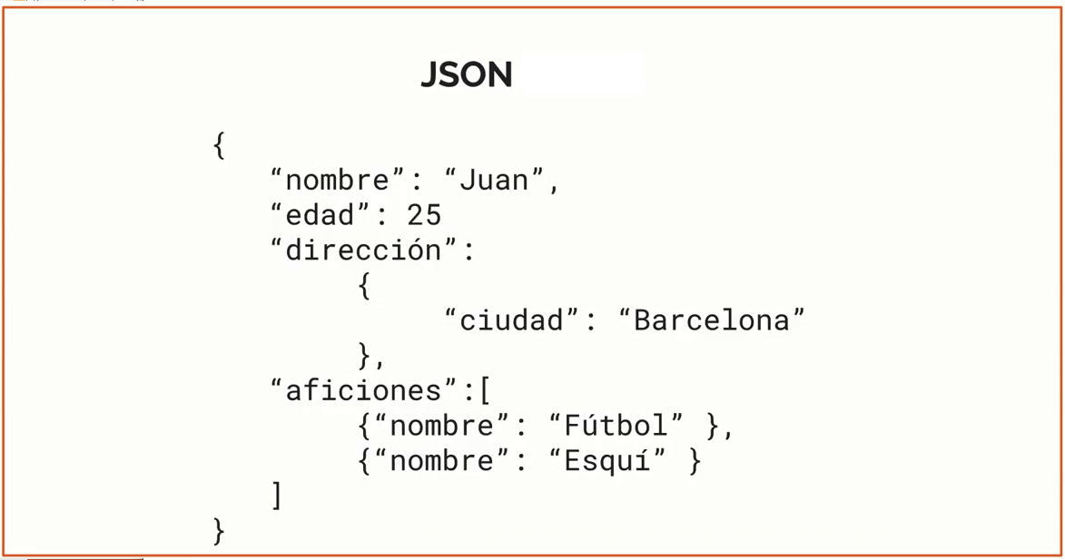
Notes:
Podemos ver que hay un documento dentro de la clave dirección tenemos un documento y en la clave aficciones podemos tener una lista de documentos.

Slide 8
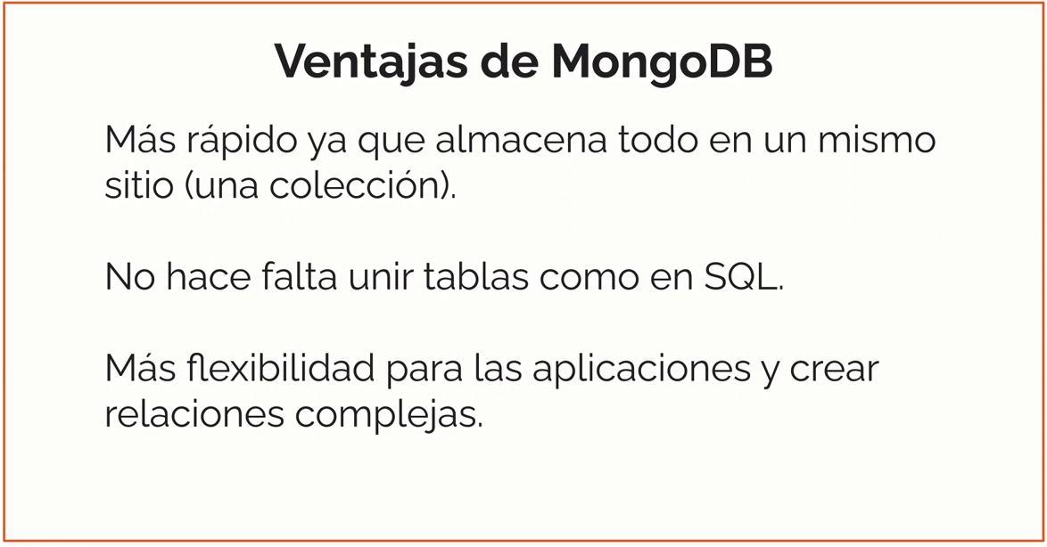

Slide 9
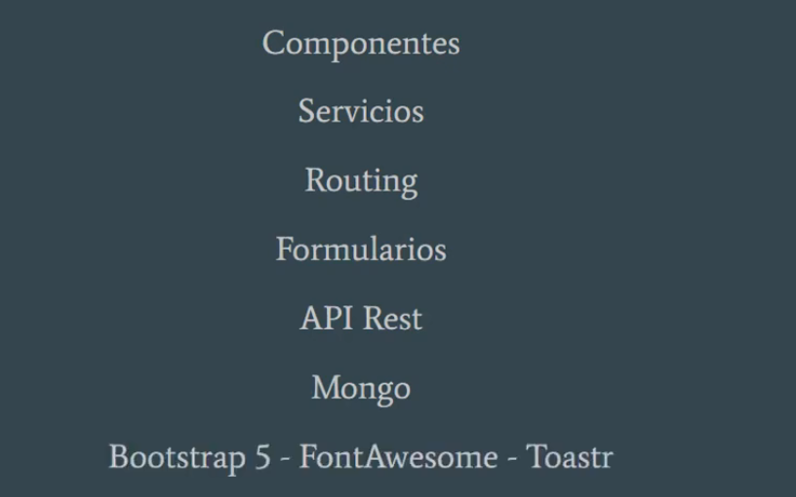
Desarrollo de una aplicación MEAN STACK

Slide 10
Orientaciones
Vamos a crear un CRUD donde cada producto tiene nombre, categoría,
ubicación y precio.
La aplicación debe tener las siguientes funcionalidades:
Crear, editar y eliminar productos.

Slide 11
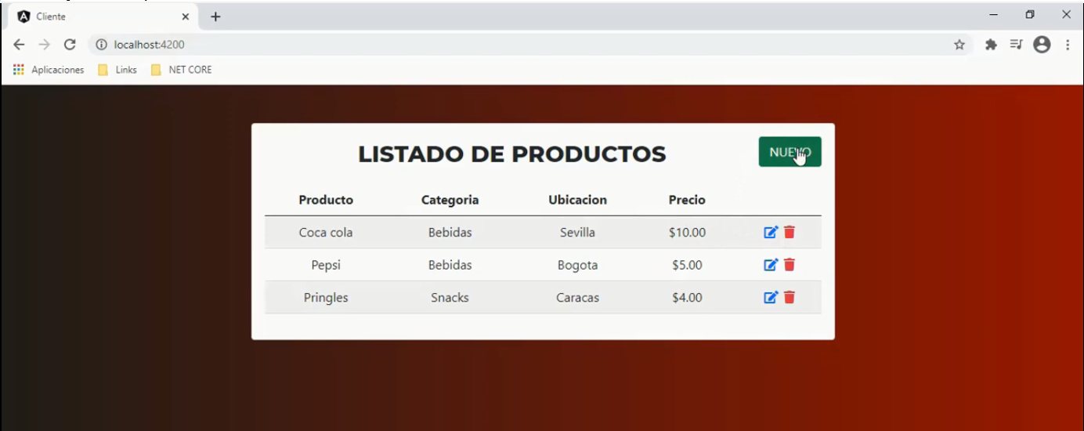

Slide 12
Crear la aplicación
Crear una carpeta donde va a estar ubicado el proyecto completo.
MEAN
Crear una aplicación en Angular
ng new cliente
Modificamos app.component.html
<h3>Hola Mundo<h3>
Ejecutar la aplicación de Angular
ng serve -o

Slide 13
Instalar Bootstrap
Desde nuestra aplicación de Angular
npm install bootstrap --save
Este comando descarga la última versión de Bootstrap en la carpeta node-modules , lo instala localmente en este proyecto y lo adiciona a las dependencias en el package.json. En este archivo podemos encontrar la versión de Bootstrap que tenemos instalada.

Slide 14
Agregar los estilos de bootstrap en Angular.json
"styles": [
"src/styles.css",
"node_modules/bootstrap/dist/css/bootstrap.min.css"
],
"scripts": [
"node_modules/bootstrap/dist/js/bootstrap.min.js"
]

Slide 15
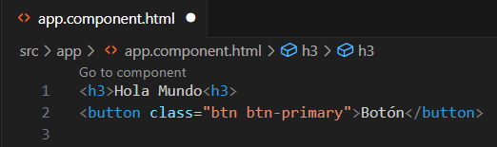
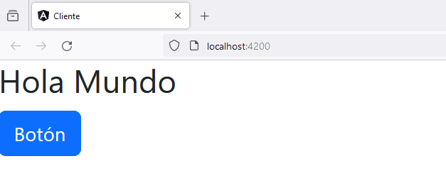
Estilos de Boostrap

Slide 16
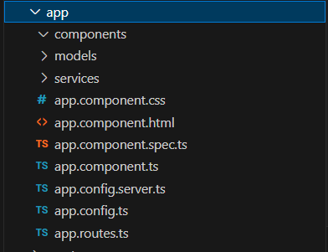
Arquitectura de la aplicación
Dentro de la carpeta app creamos las carpetas components, models y services.
Notes:
Los servicios en Angular se utilizan básicamente para tres cosas: realizar peticiones http hacia un backend, reutilizar código y comunicación de datos entre componentes.

Slide 17
Crear componentes y servicios
ng g c components/crear-productos
Este componente se va a utilizar para crear y editar productos.
ng g c components/listar-productos
ng g s services/producto

Slide 18
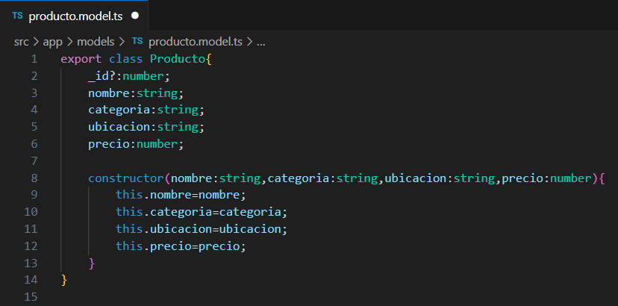
Crear el modelo
Notes:
Ponemos _id porque así lo tiene Mongo DB y ponemos signo de interrogación porque es un parámetro opcional.

Slide 19
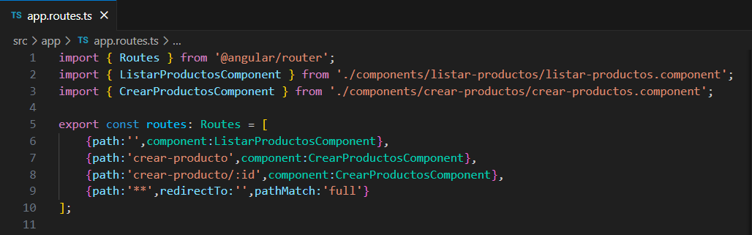
Rutas
En app.component.html incluir <router-outlet></router-outlet>

Slide 20
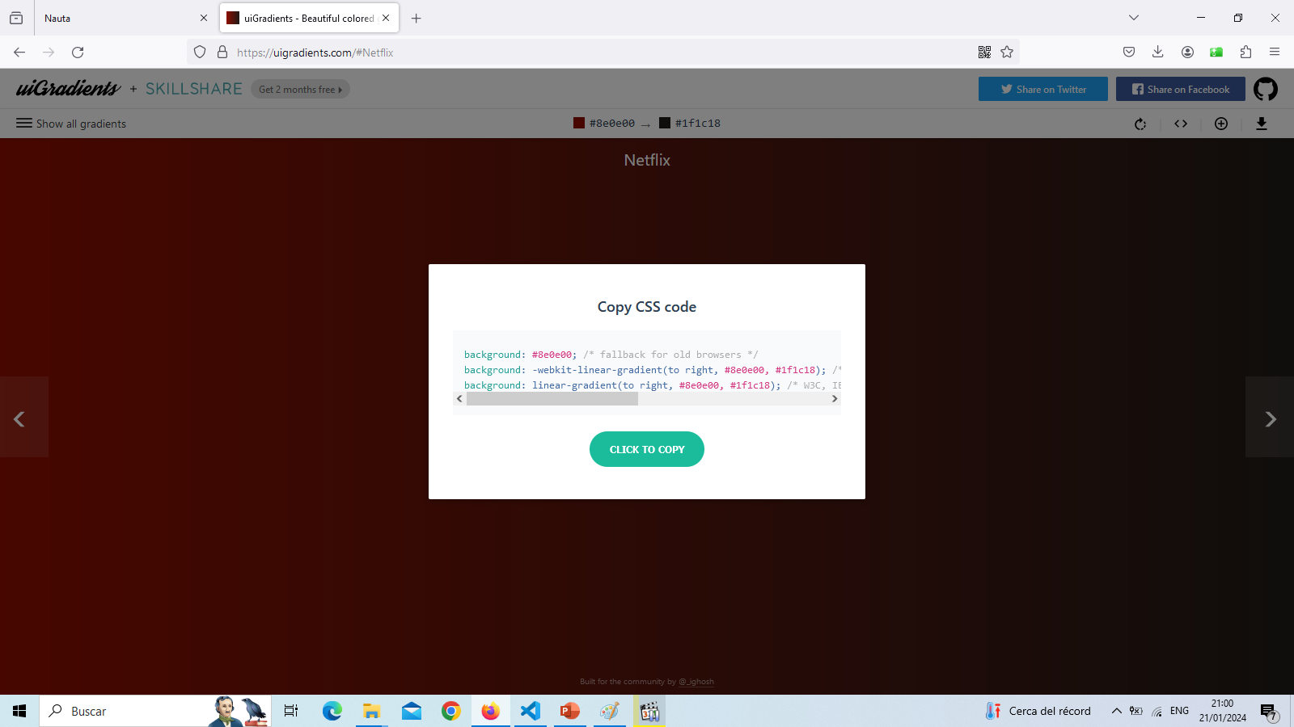

Slide 21
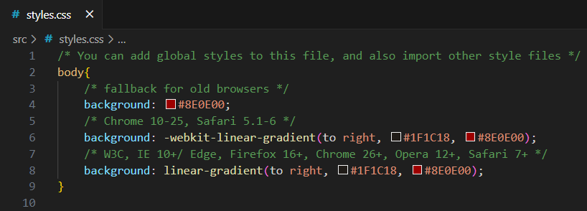
Copiamos el código en styles.css
Todos nuestros componentes van a tener este gradiente.

Slide 22
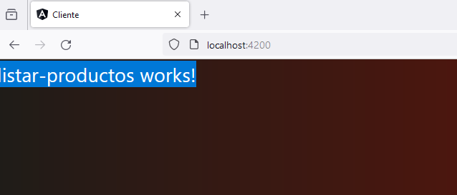

Slide 23
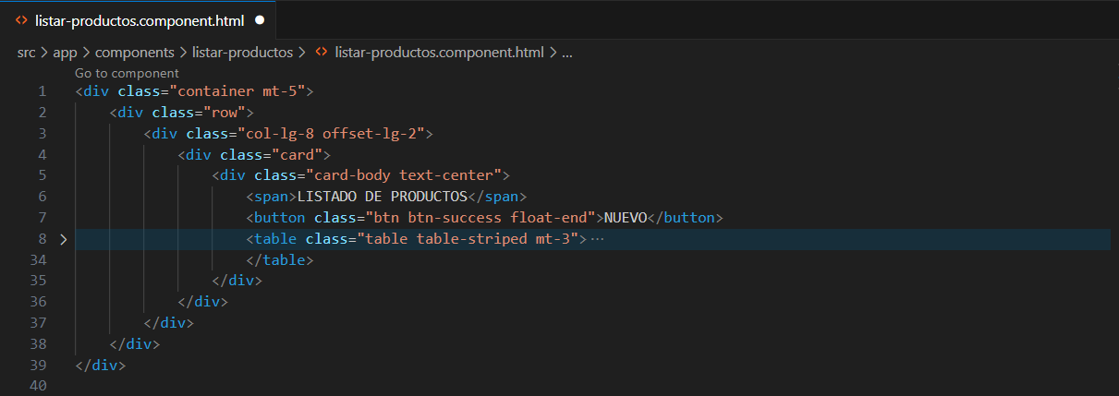

Slide 24
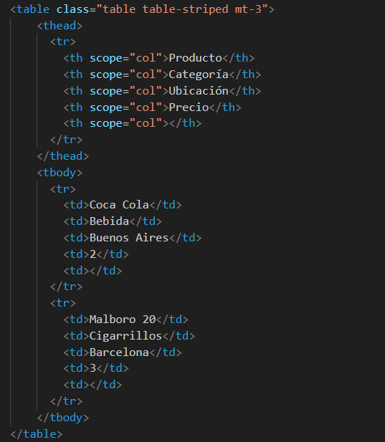

Slide 25
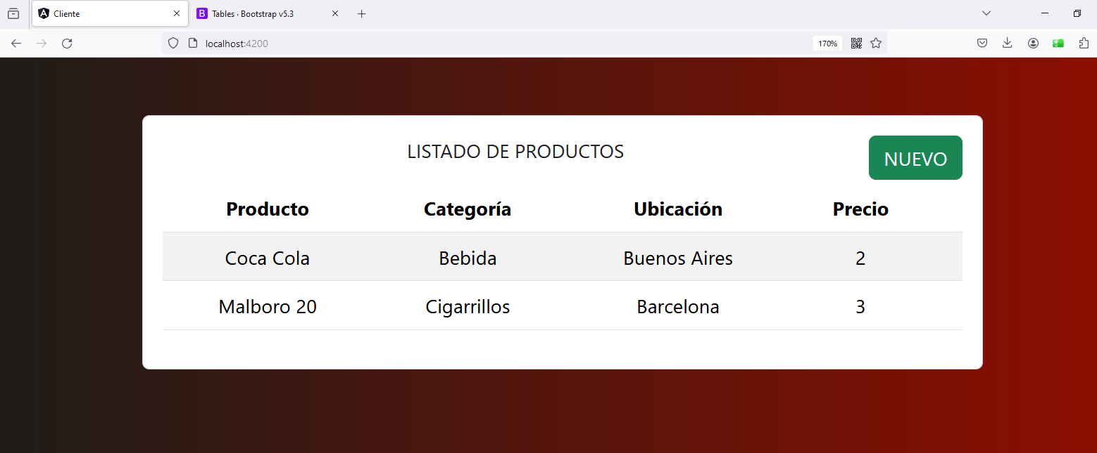

Slide 26
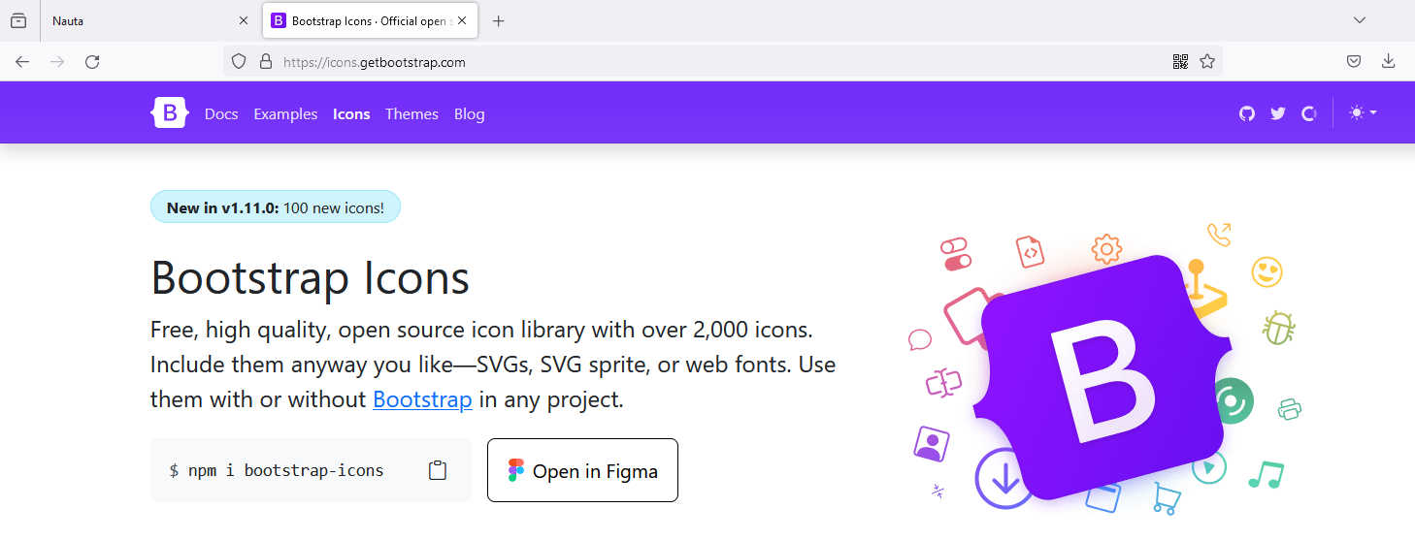
Iconos de bootstrap

Slide 27
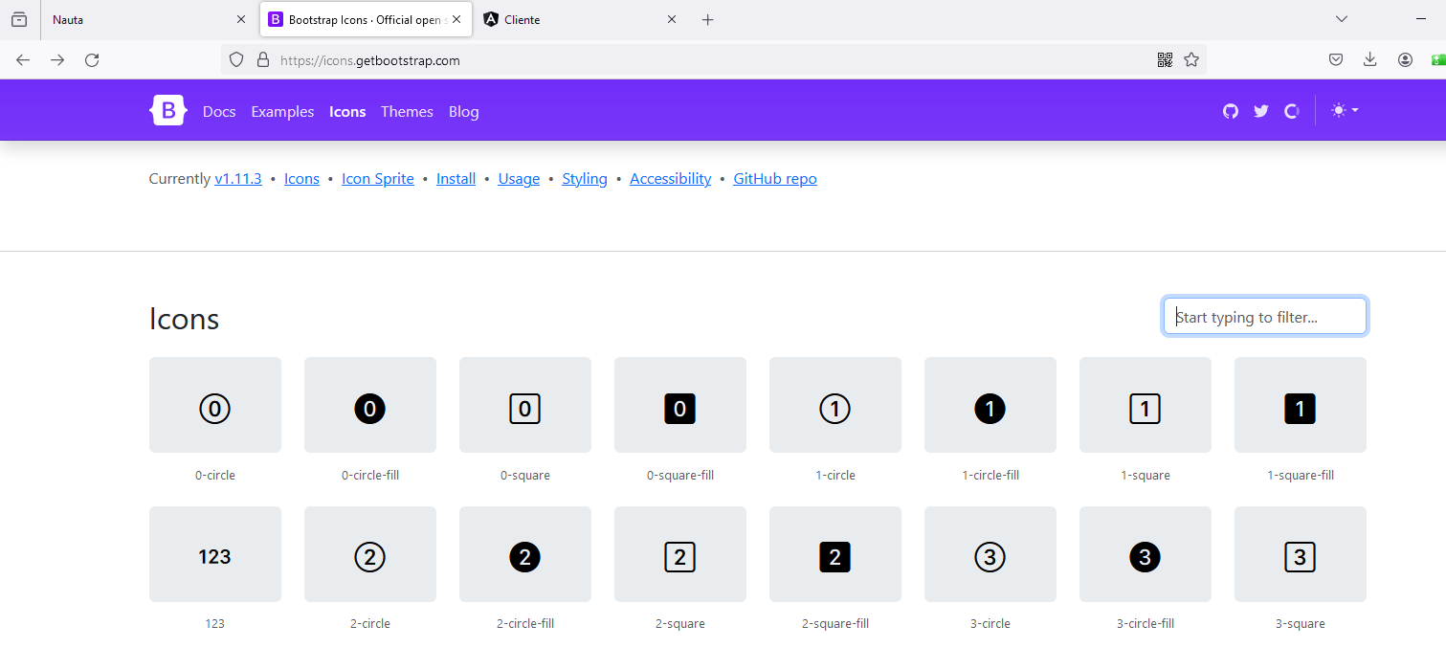

Slide 28
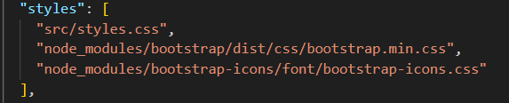
Instalamos bootstrap-icons
npm install bootstrap-icons –save
Agregamos la ruta en Angular.json

Slide 29
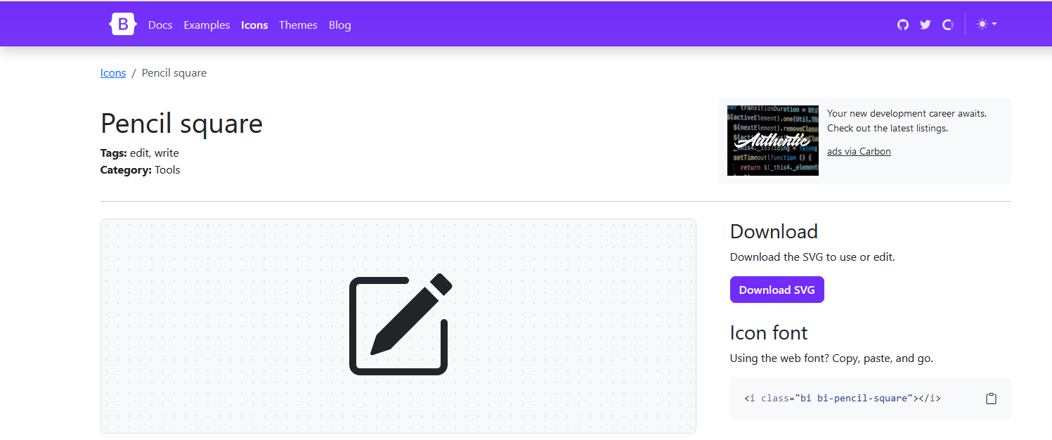
Seleccionamos el ícono y copiamos el código

Slide 30
Incluimos el código en el archivo html
<td>
<i class="bi bi-trash" ></i>
<i class="bi bi-pencil-square"></i>
</td>

Slide 31
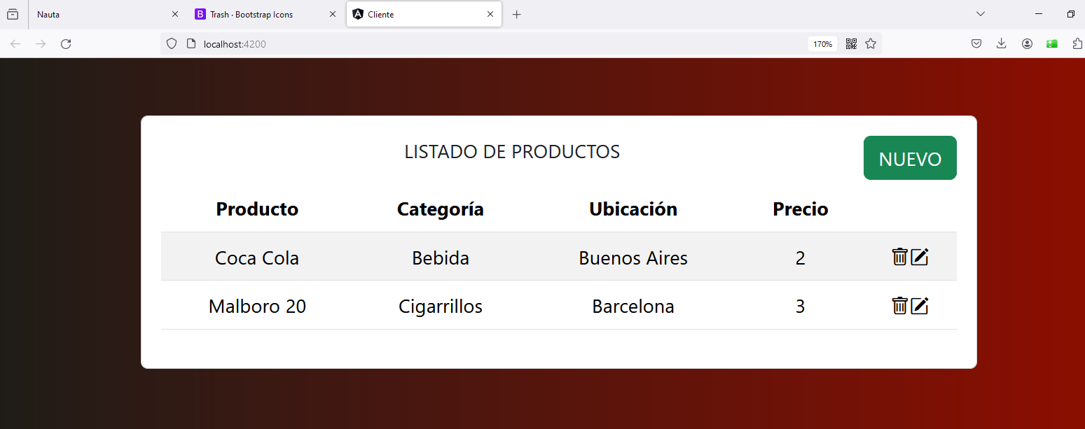

Slide 32
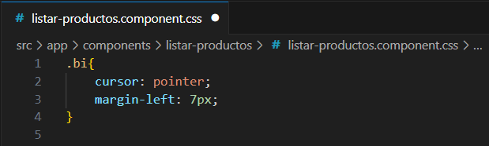
Estilos de los íconos
<td>
<i class="bi bi-pencil-square text-primary"></i>
<i class="bi bi-trash text-danger"></i>
</td>

Slide 33


Slide 34
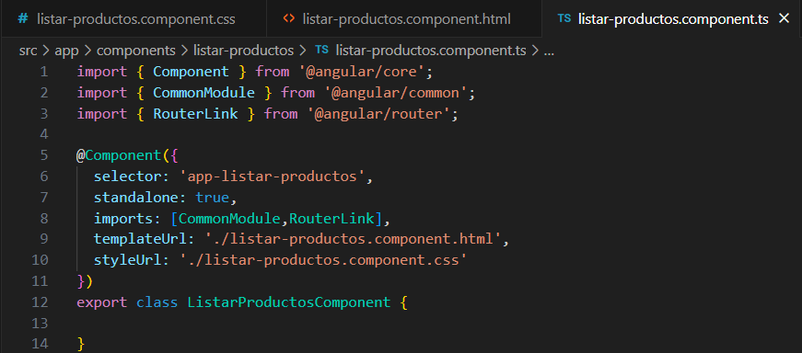
listar-productos.component.html
Notes:
Para poder acceder a este componente desde el componente listar productos, al presionar el botón nuevo debemos utilizar routerLink.

Slide 35
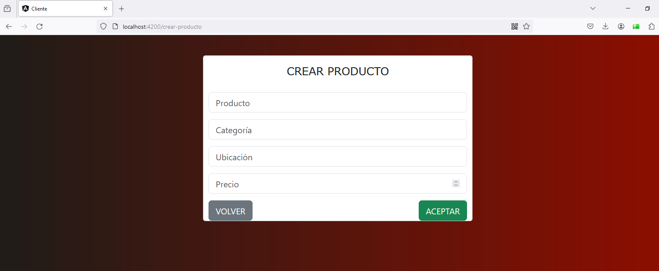
Componente crear-productos
El botón VOLVER debe llevarnos a la página inicial

Slide 36
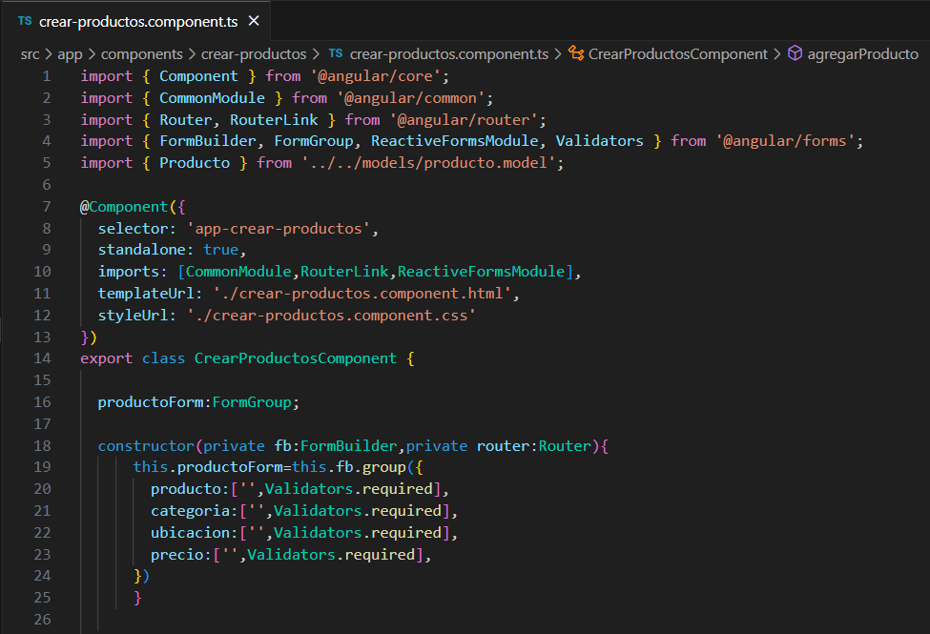

Slide 37
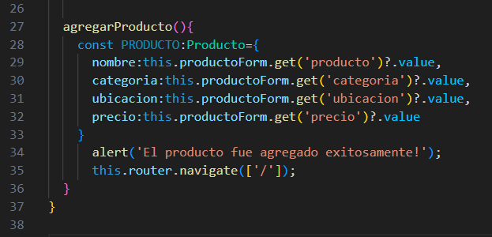

Slide 38
Back-end con Express y Mongo DB
En la carpeta MEAN creamos una nueva carpeta llamada servidor.
Desde VsCode abrir la carpeta servidor.
Creamos el package.json
npm init

Slide 39
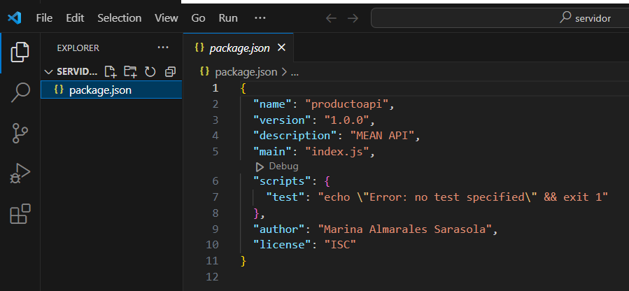

Slide 40
Instalar Express, mongoose y dotenv
npm install express mongoose dotenv
Mongoose es una librería para Node.js que nos permite escribir consultas para una base de datos de MongooDB, con características como validaciones, construcción de queries, middlewares, conversión de tipos y algunas otras, que enriquecen la funcionalidad de la base de datos.
dotenv es una biblioteca de Node.js que permite cargar las variables de entorno desde un archivo .env en una aplicación.

Slide 41
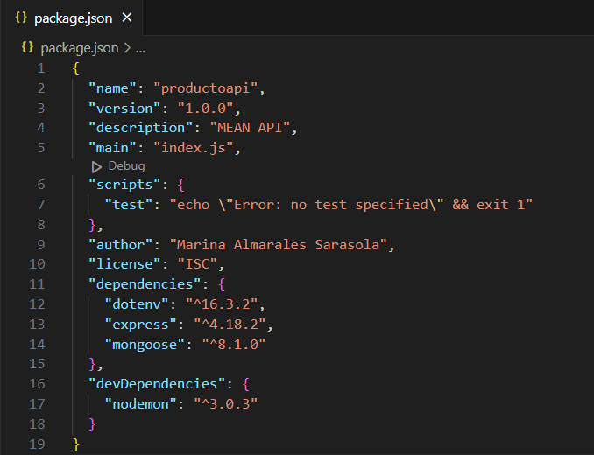

Slide 42
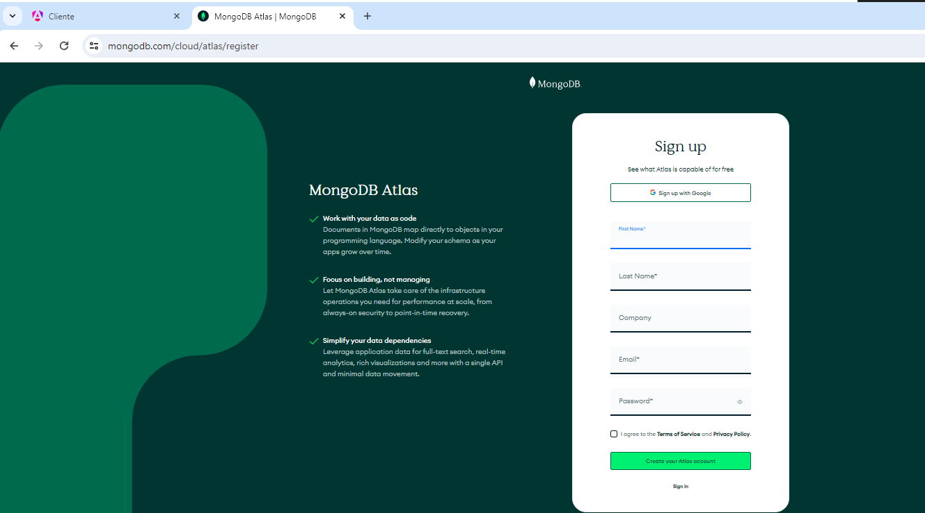
Crear la base de datos con Mongo DB

Slide 43
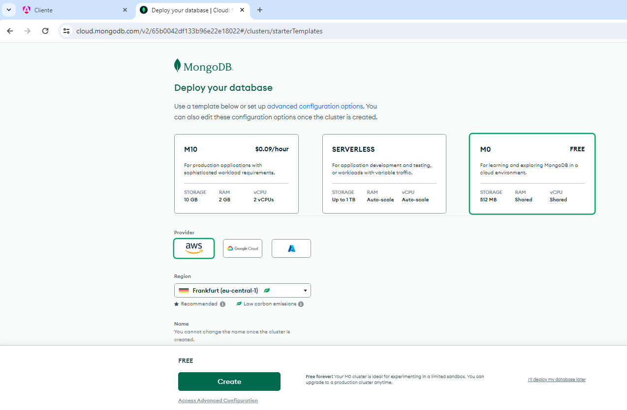
Notes:
Seleccionamos el plan que dice free y pulsamos el botón create.

Slide 44
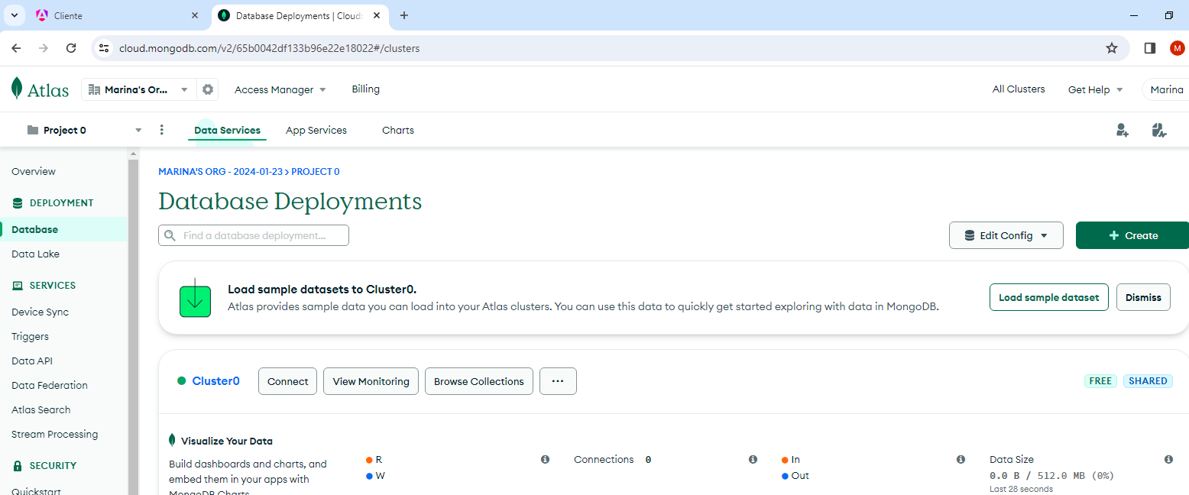

Slide 45
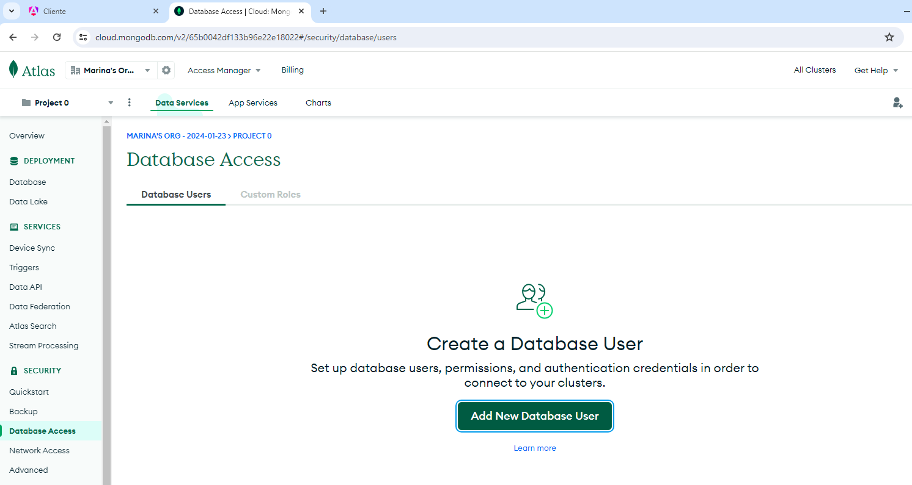

Slide 46
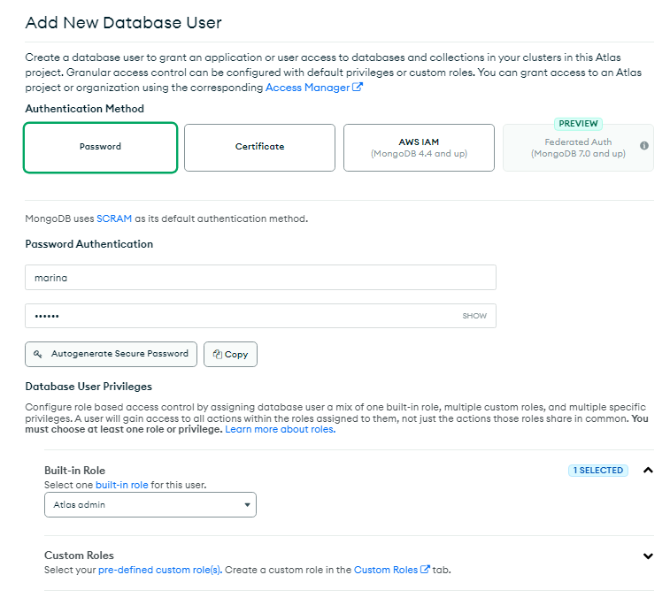

Slide 47
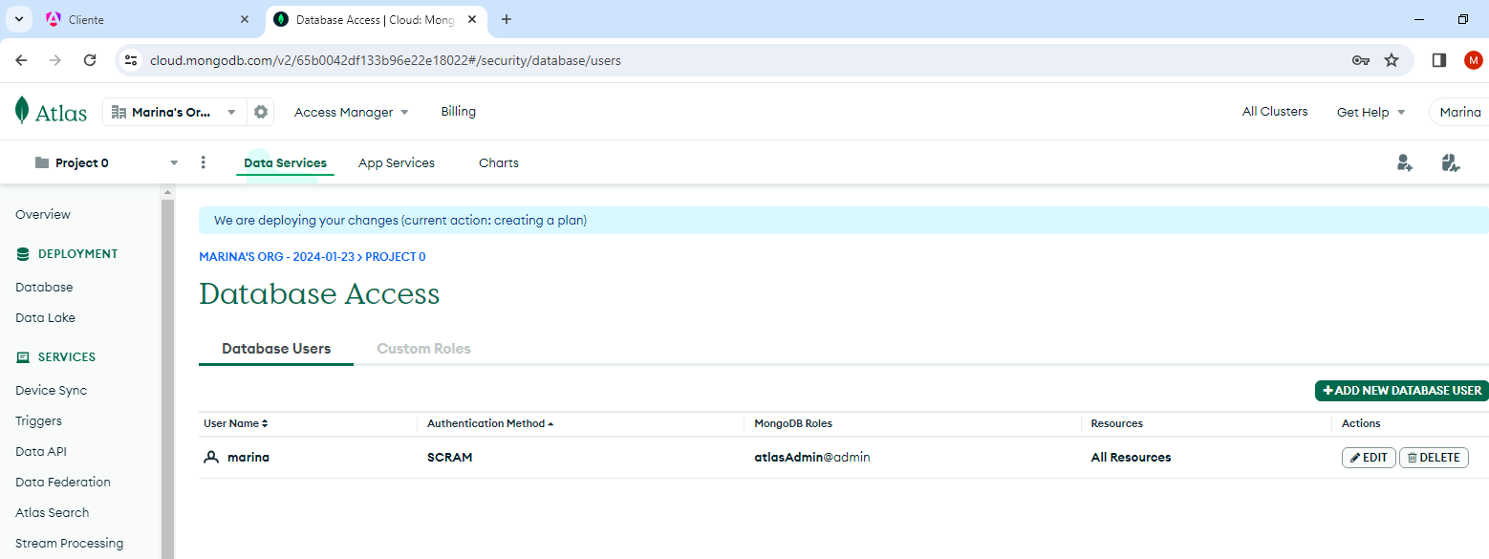

Slide 48
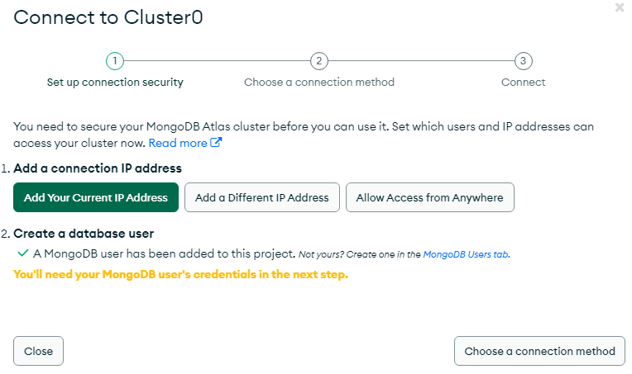
Crear un cluster
database/connect/add an ip address

Slide 49
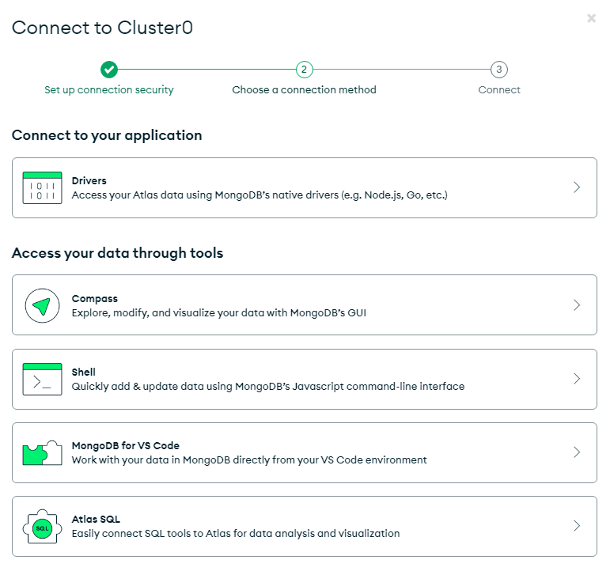
Notes:
Seleccionar método de conexión compass

Slide 50
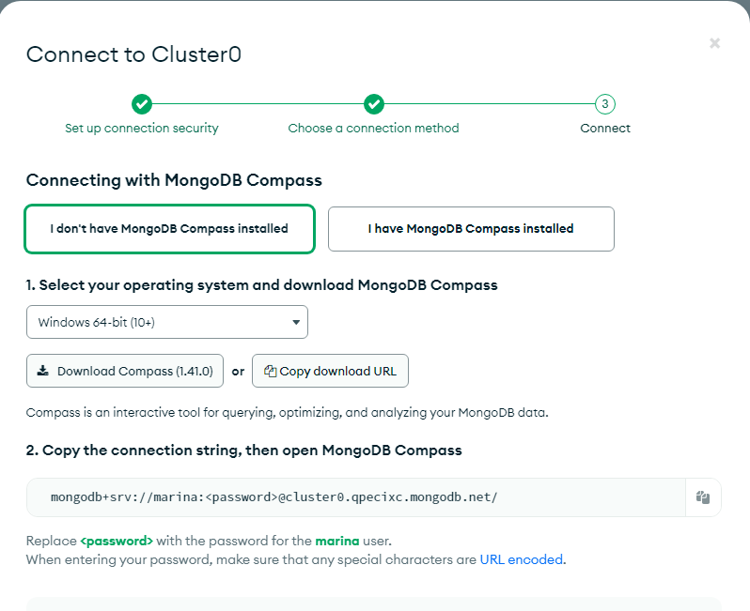
Notes:
Copiamos la cadena de conexión

Slide 51
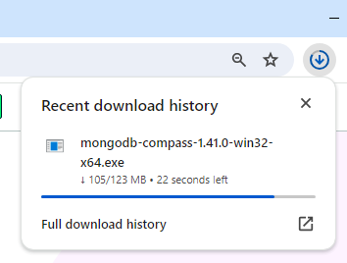
https://www.mongodb.com/try/download/compass
Descargamos MongoDb Compass
Instalamos MongoDB Compass
Notes:
Ingresamos al sitio

Slide 52
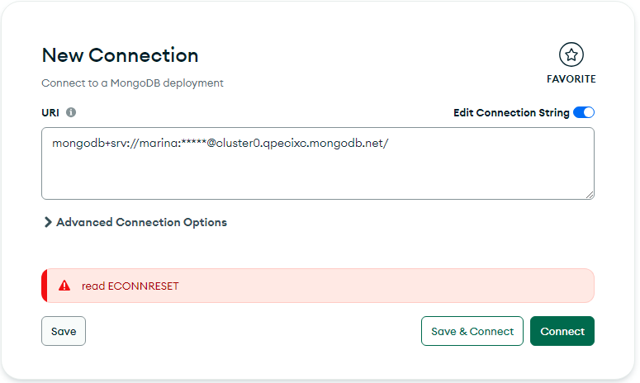

Slide 53
https://www.mongodb.com/try/download/community
Notes:
Copiamos la cadena de conexión poniendo la clave del usuario que creamos

